Slide 1
איך לבנות רובוט בתוכנת תלת-מימד (CAD)
מאת Arvind and Sanjay Seshan

Slide 2
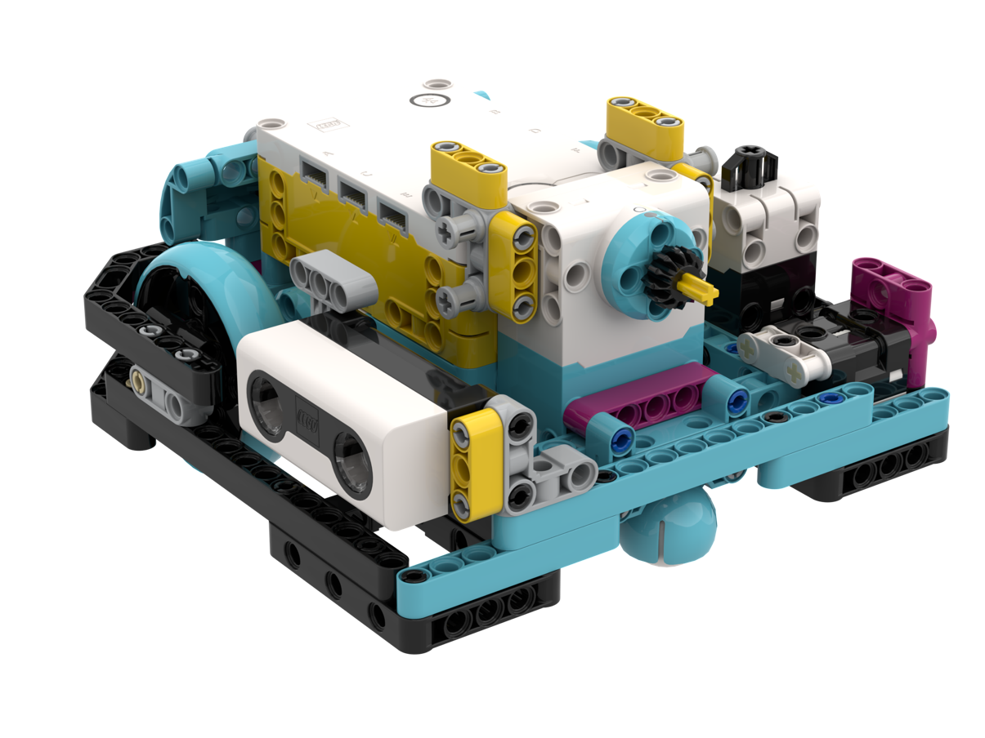
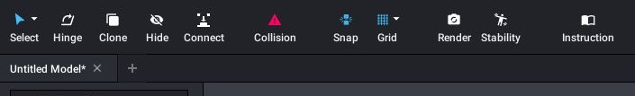
עיצוב הרובוט
תכנון הרובוט מראש ותיעוד הרובוט במהלך תהליך הבניה שלו יכולים לעזור לכם
אתם יכולים לעצב רובוט Spike Prime או רובוט Robot Inventor בBricklink’s Studio 2.0
Studio 2.0 נותן לכם להכין רינדור באיכות גבוהה של הרובוט שלכם
תוכלו להשתמש בתוכנה גם להכין הוראות לכל דבר שתמדלו
Droid Bot IV made in Studio 2.0

Slide 3
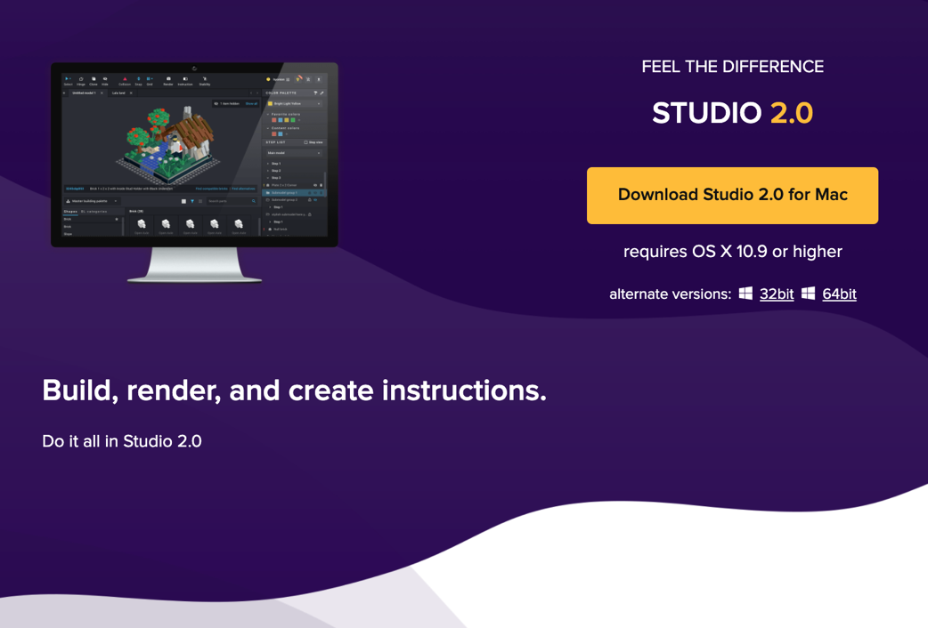
שלב ראשון: הורדת תוכנת המידול
https://www.bricklink.com/v3/studio/download.page

Slide 4
שלב שני: הורדת חבילות חלקים מיוחדים
תכנסו לתיקיה שמצופת למלטה ותורידו את חבילת הSpike Prime, או את חבילת EV3 51515
החבילות מכילות את כל החלקים האלקטרונים שתצטרכו בשביל למדל רובוט
https://drive.google.com/open?id=17YU4BkiRdbmpHFgSegkDYvc21wq5MSJi. (SPIKE Prime)
https://drive.google.com/file/d/1OLbxe1C1tmb16furagnSViyj1EAitajc/view (MINDSTORMS 51515)
תפתחו את קבצי הZIP בC:\Users\{your username}\AppData\Local\Stud.io
לאחר מכן, החלקים מהחבילות שהורדתם יהיו בStudio 2.0 בתיקית Custom parts palette.
הורדה לMac:
תלכו לתיקית הבית שלכם, תלחצו על Shift + Command + > בשביל לראות קבצים מוחבאים
לכו לתיקיה local/share/stud.io, ו

Slide 5
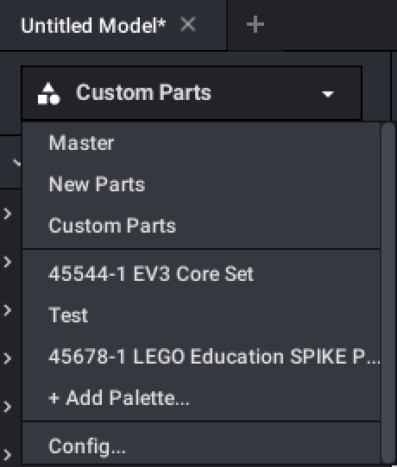
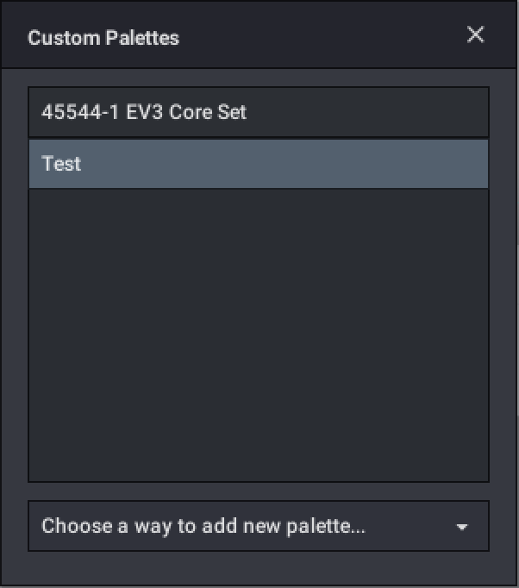
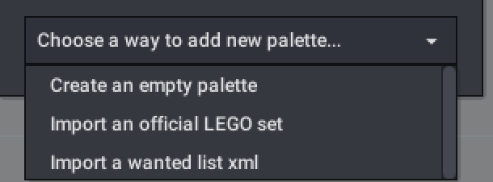
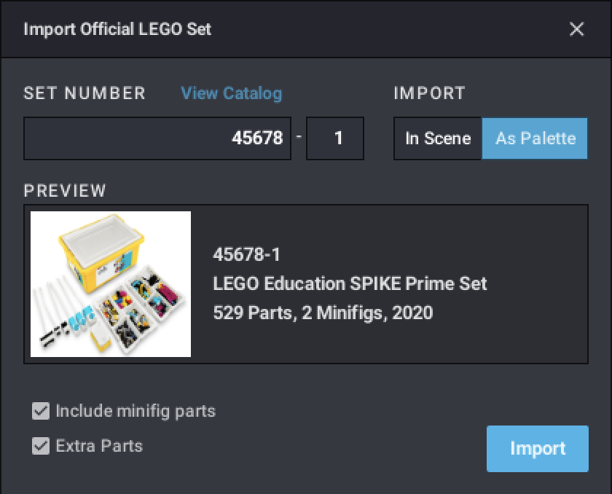
שלב שני אלטרנטיבי (*קיימות בו בעיות)
1. תבחרו Config מהרשימה היורדת
2. מרשימת "Custom palettes " תבחרו a way to add new palette
3. תבחרו import an official LEGO set
4. תכניסו את מספר הסט(45678 and 45680)
5. תלחצו על Import בשביל להכניס את החלקים לStudio 2.0
* Note: As of Dec 14, 2020 this method fails to import the SPIKE Prime electronics. Hopefully, Studio will fix this.

Slide 6
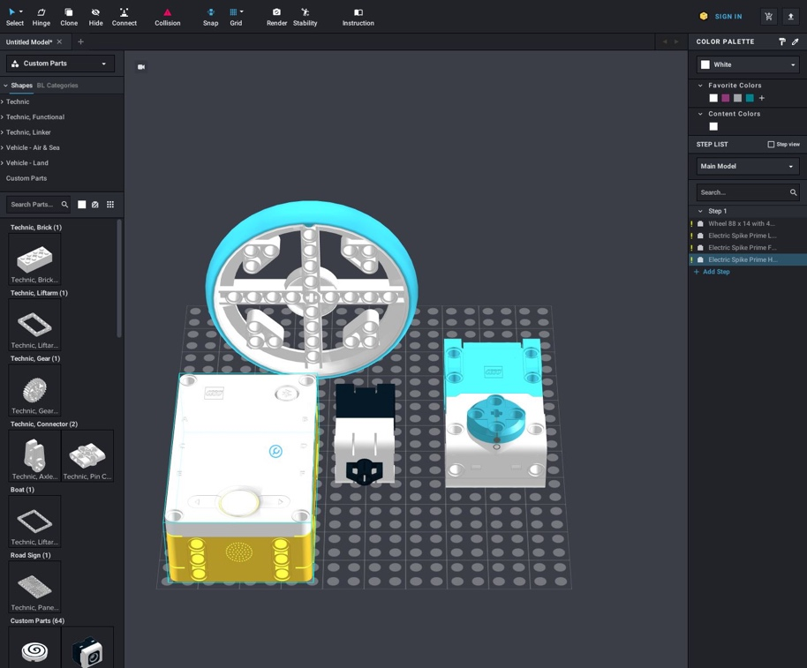
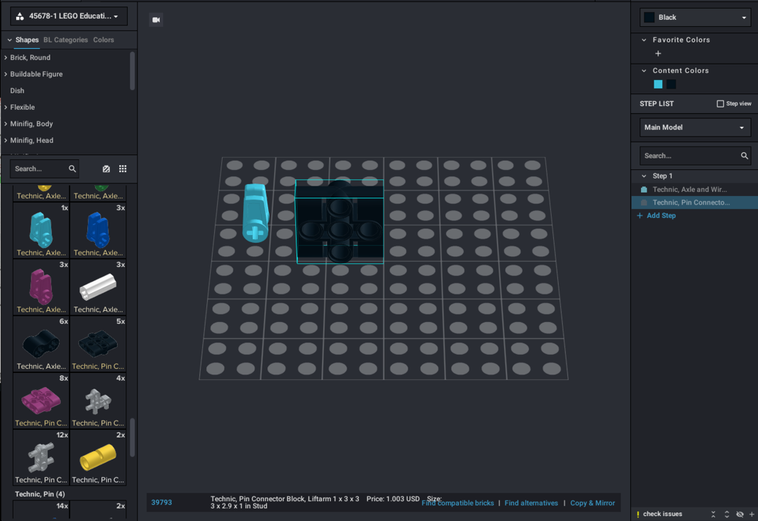
שלב שלישי: שימוש בחלקים החדשים
תבחרו בחלקים מCUSTOM או שתמצאו אותם בעזרת מספר ושם הסט שהכנסתם
החלקים בחבילה יופיעו מתחת לשורת החיפוש
תבחרו ב"Custom"
תבחרו במספר הסט שהכנסתם קודם
עכשיו אתם יכולים לבנות עם חלקי Spike Prime כמו עם כל חלק אחר

Slide 7
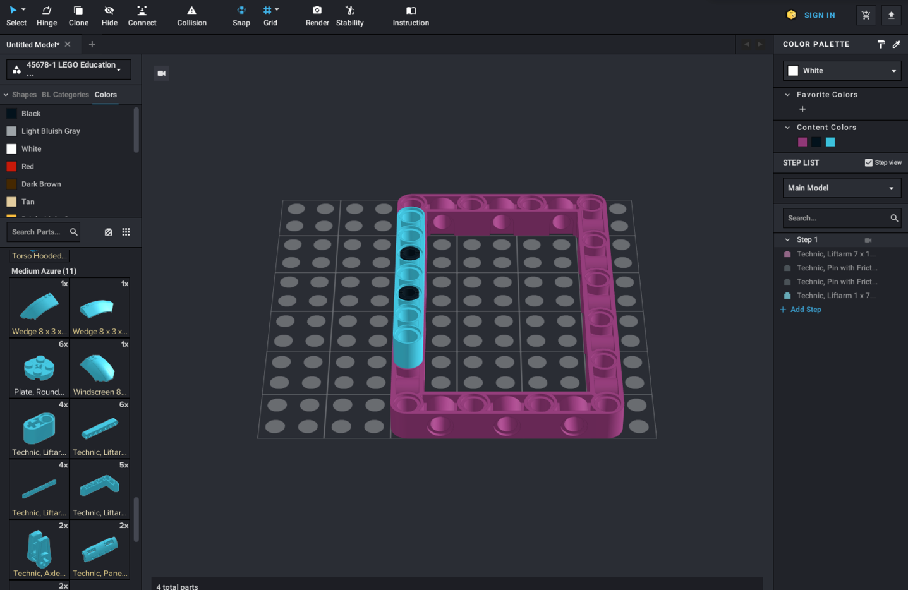
טיפים לשימוש בSTUDIO 2.0
הפעלת Snap – דומה יותר לLDD וקל יותר למתחילים
הוספת סטים בשימוש נפוץ – (לדוגמא EV3 45444 and SPIKE Prime 45678 ) כדי שיהיו לכם את החלקים, בלי צורך לחפש אותם אחד אחד כל פעם
שינוי צבעים – בשימוש בפלטת הצבעים
תוסיפו שלבים ככל שאתם מתקדמים. אתם יכולים להוסיף צבעים בשביל להפוך את ההוראות שתכינו לקלות יותר להבנה

Slide 8

טיפים בסיסיים לבניה
תגררו חלקים מהצד השמאלי של המסך לקנבס הבניה
בשביל לסובב חלק, תלחצו עליו עם העכבר. החלק יסומן בקו, ותוכלו לסובב אותו עם החצים
אם אתם רוצים לשנות את הזווית של חלק, השתמשו בכלי הHinge
כשאתם רוצים לחבר שני חלקים, וה"snap tool" דולק, תקרבו את שני החלקים והם יתחברו

Slide 9
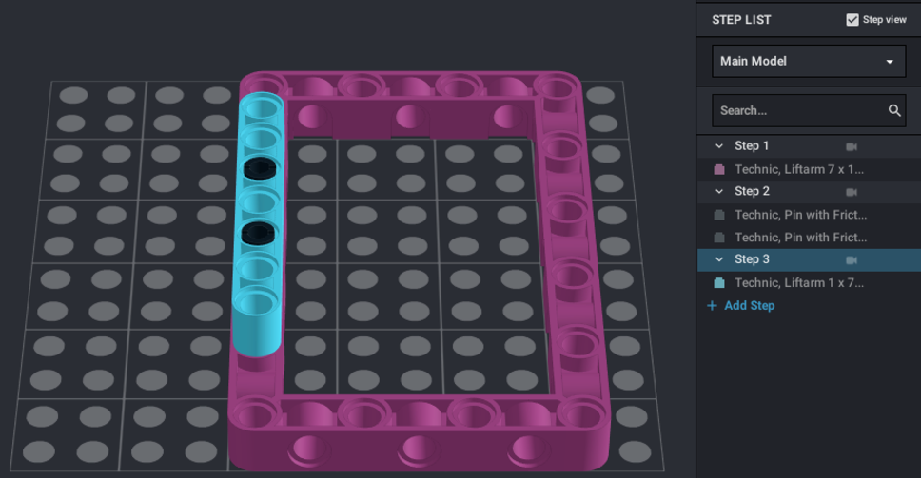
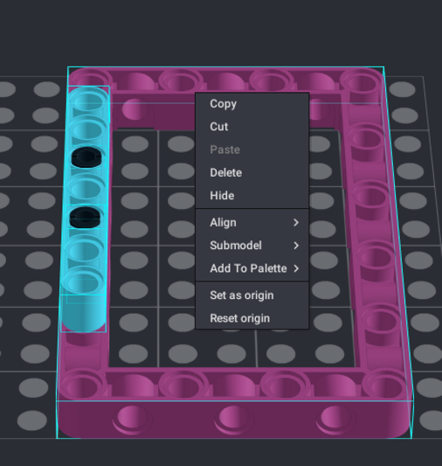
יצירת הוראות בניה פשוטות
כל החלקים החדשים שתוסיפו יתווספו לשלב 1
תוכלו להפוך את ההוראות לפשוטות יותר אם תצרו שלבים חדשים, ותגררו את חלקים מהשלבים הקודמים לשלב החדש
אם תבחרו בStep View”" תוכלו לראות את כל החלקים שיש בכל שלב
אחרי שכל החלקים ממקומים בשלבים, תוכלו ללחוץ על instructions בשביל להוציא קובץ PDF של ההוראות
אם אתם רוצים להוסיף מודל קטן יותר להוראות שיהיה בנפרד מהמודל הגדול, תבחרו את כל החלקים שבמודל הקטן, ותלחצו על "submodel".

Slide 10



קרדיטים
המצגת נוצרה על ידי Arvind and Sanjay Seshan עבור Prime Lessons.
המצגת תורגמה לעברית ע"י FRC D-Bug #3316 וקבוצות ה-FLL של עירוני ד' תל-אביב #285 ++D ו-DGITAL #1331
ניתן למצוא שיעורים נוספים באתר
www.primelessons.org
This work is licensed under a Creative Commons Attribution-NonCommercial-ShareAlike 4.0 International License.

